Slide 1
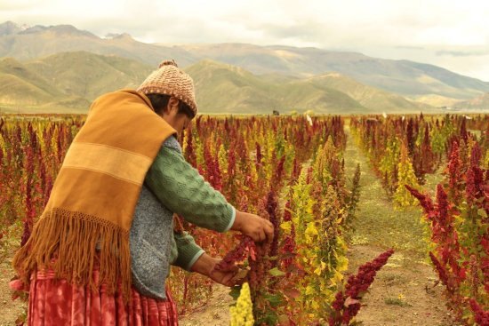
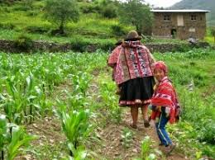
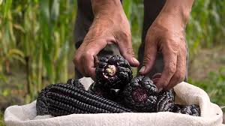
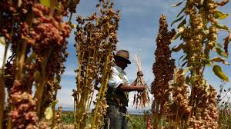

Proyecto Cusco: Innovaciones para el escalamiento de la agroecología en Cusco, Perú
Explorando el rol de sellos como determinantes del consumo de alimentos agroecológicos
Planteamiento de investigación
XVII Reunión Anual de la Comunidad de Práctica
08 de Julio 2021

Slide 2
Contenido de la presentación
Problema de investigación
Marco conceptual
Metodología
Protocolos de investigación
Resultados esperados

Slide 3
Problema de investigación
Intervenciones para promover la agroecología en la producción y consumo de alimentos:
Producción:
Transición de sistemas agrícolas convencionales a sistemas de producción agroecológica.
Conservación y fertilidad de los suelos.
Conservación de semillas.
Protección de cultivos locales (raíces, tubérculos, frutas y hortalizas).
Consumo:
Certificación privada
Certificación de productos con Sistemas Participativos de Garantía (SPG), sellos y/o marcas colectivas de producción ecológica, orgánica.
Cadenas Cortas Agroalimentarias: ferias, tiendas agroecológicas y canastas de alimentos.

Slide 4

Problema de investigación
Intervención desde el lado de la demanda en Cusco:
Proyecto Agroeco: promover la agrodiversidad, la organización de los productores y el acceso a mercados locales y nacionales.
Desarrollado entre 2011 y 2014 en Calca, Cusco y Quispicanchi
Participaron de 300 productores de ARPEC.
Marca colectiva: “Frutos de la tierra”
  Conservación de la biodiversidad
  Agricultura familiar ecológica
  Producción asociativa.
Garantizar la producción orgánica y de denominación de origen.
Actualmente ya no es usada en Cusco:
  La estrategia de posicionamiento no incluyó las motivaciones y preferencias de los consumidores.
  Se asociaron varios mensajes, lo cual podría generar ideas dispersas, confusión sobre el significado.
  Se consideraron solo características de producción dejando de lado aspectos de valores sociales (particularmente relevante para el contexto social y cultural del Cusco).
Intervenciones enfocadas en la demanda limitadas y únicas, oportunidad para explorar nuevos aspectos de la AE: valores humanos y sociales a través de sellos.

Slide 5
Preguntas de investigación
¿Qué preferencias y disponibilidad para pagar tienen los consumidores cusqueños por alimentos que cuenten con sellos que describen los principios ambientales y sociales de la agroecología?
¿Qué tipo de sello y con qué características es más efectivo para motivar la intención de consumo de alimentos con principios agroecológicos?

Slide 6
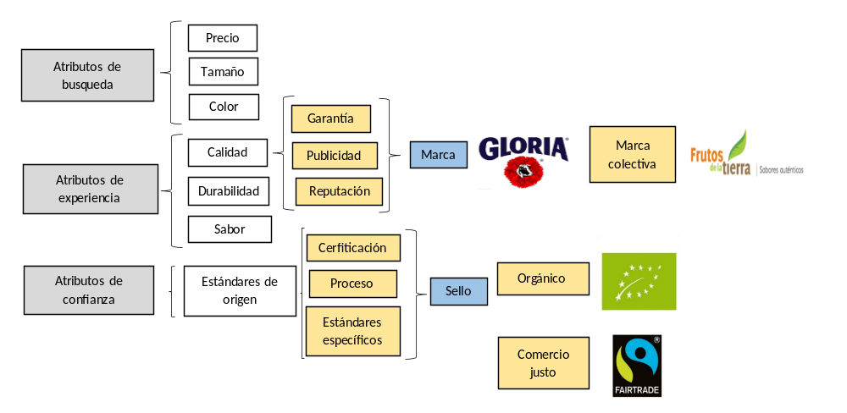
Marco Conceptual
Los sellos son símbolos para llamar la atención de los consumidores, garantizando que se ha verificado determinadas características de los alimentos.
Diferencia entre marca y sello en las decisiones de consumo:

Slide 7
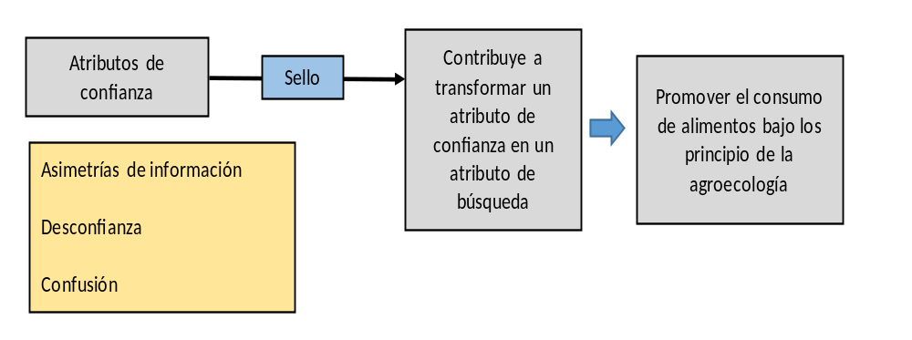
Marco Conceptual

Slide 8
Marco Conceptual
Sellos como mecanismo, atributo de confianza a uno de búsqueda en la decisión de consumo de alimentos (lecciones desde la literatura):
Los sellos contribuyen a facilitar el flujo de información entre la oferta y demanda de alimentos producidos bajo principios agroecológicos.
Los sellos ayudan a los consumidores a identificar cuales productos tiene determinadas cualidades deseadas.
Los sellos promueven las decisiones de consumo y el efecto puede ser mayor si están acompañados con más información sobre las características de los alimentos para incrementar su motivación y entendimiento.

Slide 9
Metodología
Experimentos de elección.
Permite evaluar nuevas características del lado de la demanda de los alimentos (solidaridad), lo cual constituye un aporte al estado del arte, los estudios se enfocan en características de producción (orgánico, local, etc.).
Permite incluir preguntas sobre relacionadas con las preferencias pro-sociales de los consumidores cusqueños, motivadas por la empatía (factor emocional y motivacional) y que impliquen cooperación (actitud), lo cual se constituye un aporte novedoso al estado del arte de los experimentos económicos relacionados con el consumo de alimentos.

Slide 10
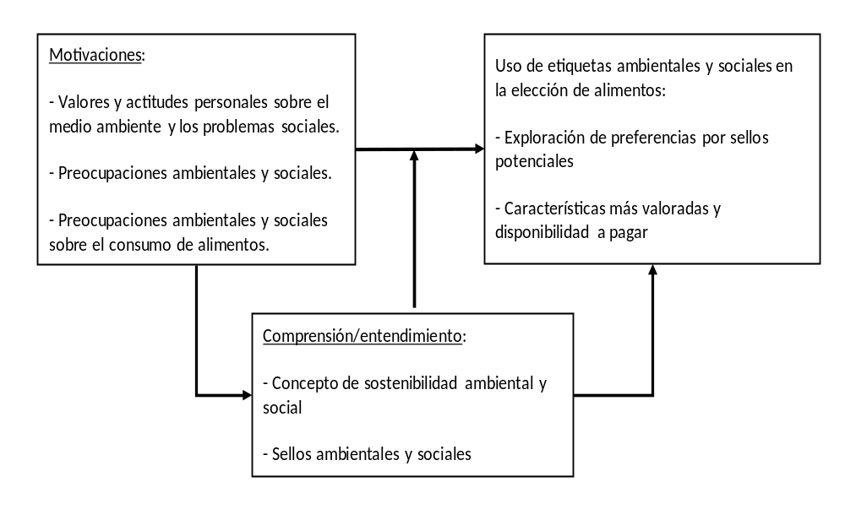
Metodología

Slide 11
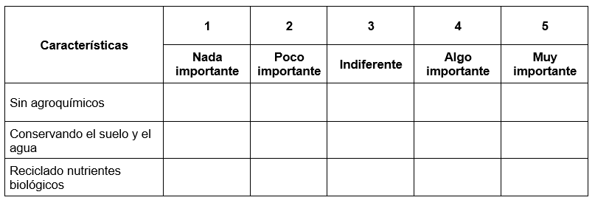
Metodología
Sello pro-ambiental: ¿Cual de las siguientes características serían importantes que el sello debería asegurar o certificar?
¿Qué institución u organización le generaría más confianza para el otorgamiento del sello?
□ Institución pública nacional: Ministerio de Agricultura
□ Institución pública regional: Gobierno Regional
□ Institución pública local: Municipalidad
□ Organización local: Comunidad campesina
□ Organización local: Asociación de productores agrícolas
□ Organización regional: ONG
□ Organización internacional: Empresa certificadora internacional

Slide 12
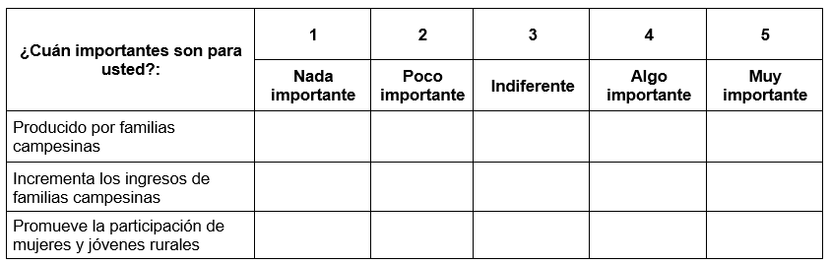
Metodología
Sello pro-solidario: ¿Cual de las siguientes características serían importantes que el sello debería asegurar o certificar?
¿Qué institución u organización le generaría más confianza para el otorgamiento del sello?
□ Institución pública nacional: Ministerio de Agricultura
□ Institución pública regional: Gobierno Regional
□ Institución pública local: Municipalidad
□ Organización local: Comunidad campesina
□ Organización local: Asociación de productores agrícolas
□ Organización regional: ONG
□ Organización internacional: Empresa certificadora internacional

Slide 13
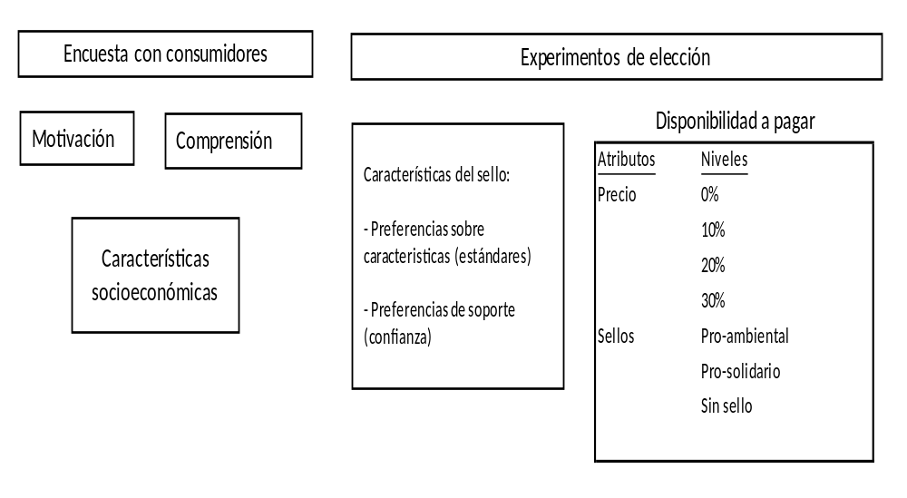
Protocolos de investigación

Slide 14
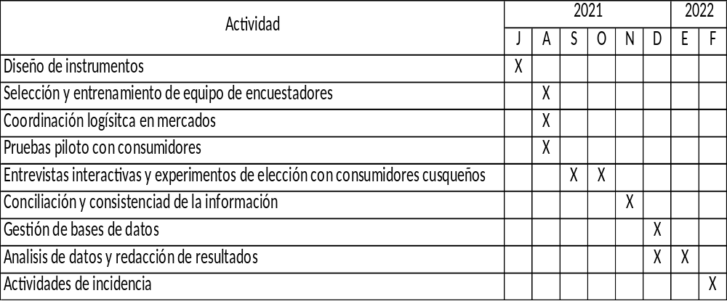

Protocolos de investigación

Slide 15
Resultados esperados
Entender a mayor profundidad los determinantes para incrementa el consumo de productos agroecológicos en Cusco.
Generar información fiable que contribuya al diseño de intervenciones para promover el escalamiento de la agroecología.
Generar espacios de incidencia de políticas con base en la evidencia generada en la investigación.

Slide 16
Gracias!

